Slide 1
PRIRODA I DRUŠTVO
23.4.2020.
ŠUMA
ŽIVOTINJE U ŠUMI

Slide 2
Pogledaj prezentaciju i slijedi upute:

Slide 3
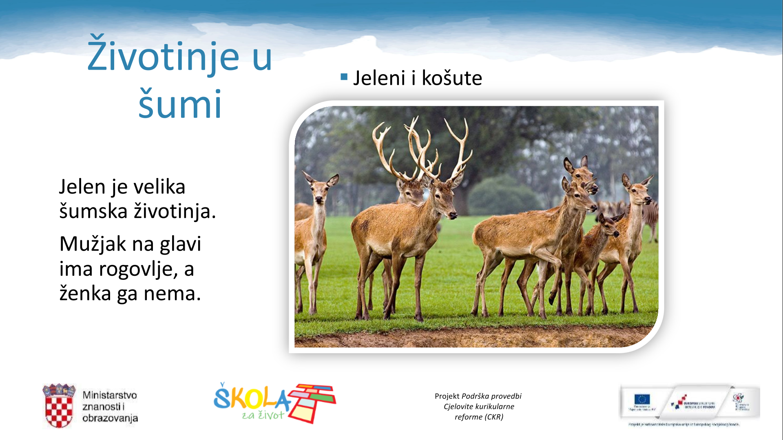

Slide 4
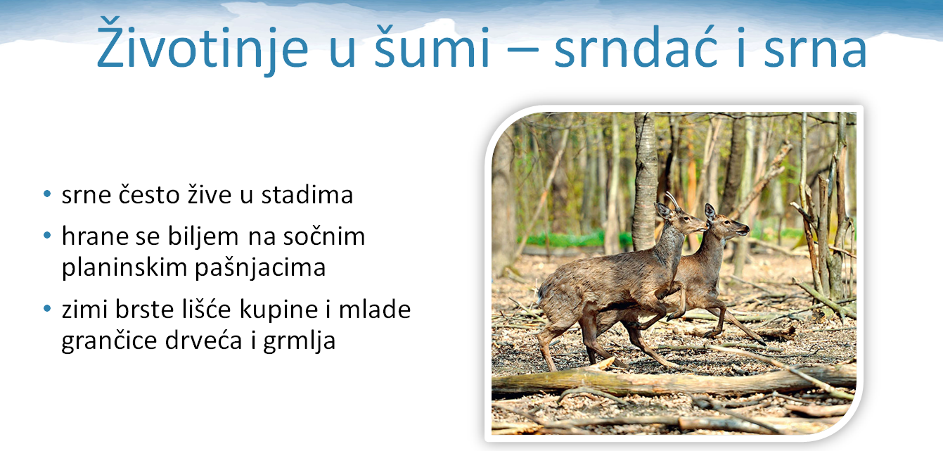

Slide 5
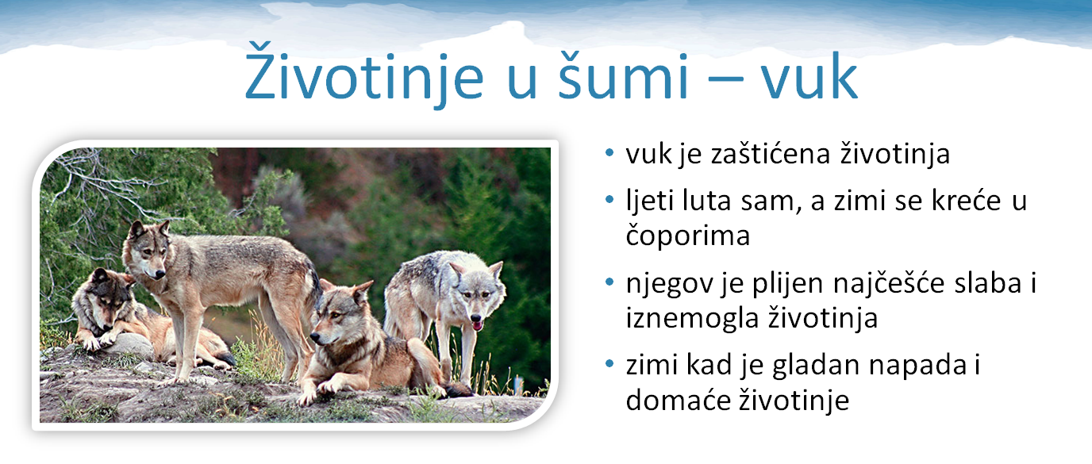

Slide 6
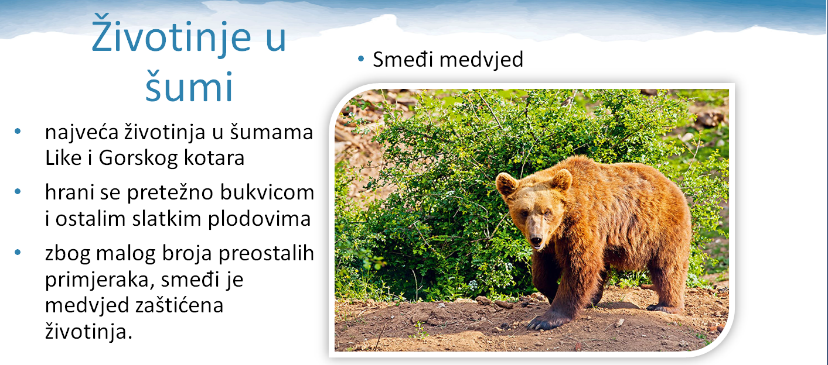

Slide 7
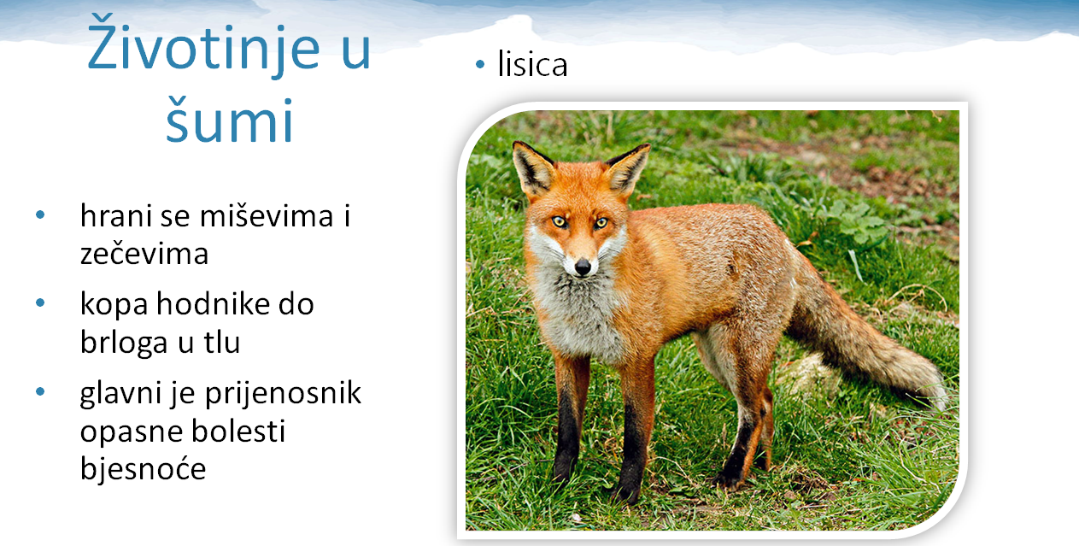

Slide 8
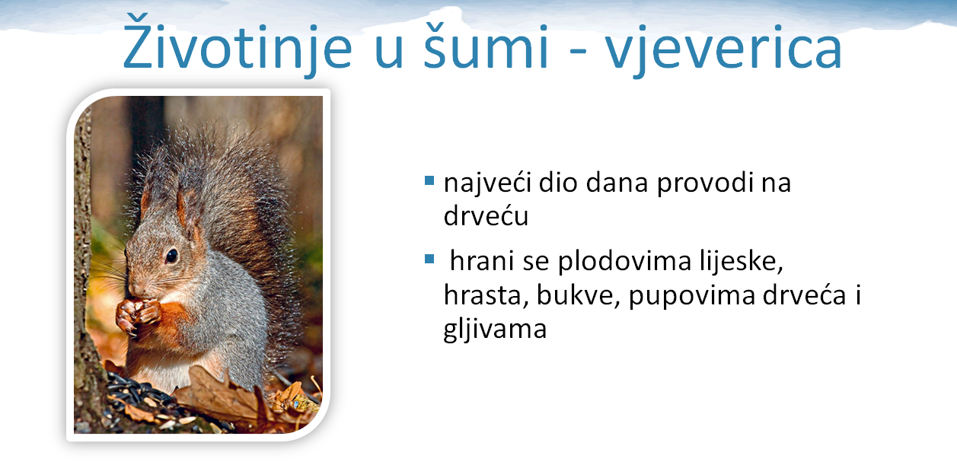

Slide 9
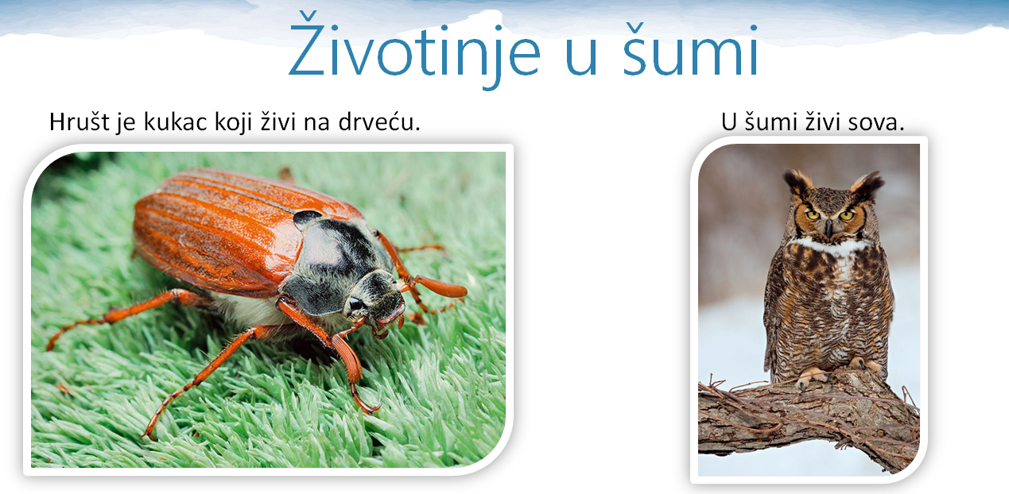

Slide 10
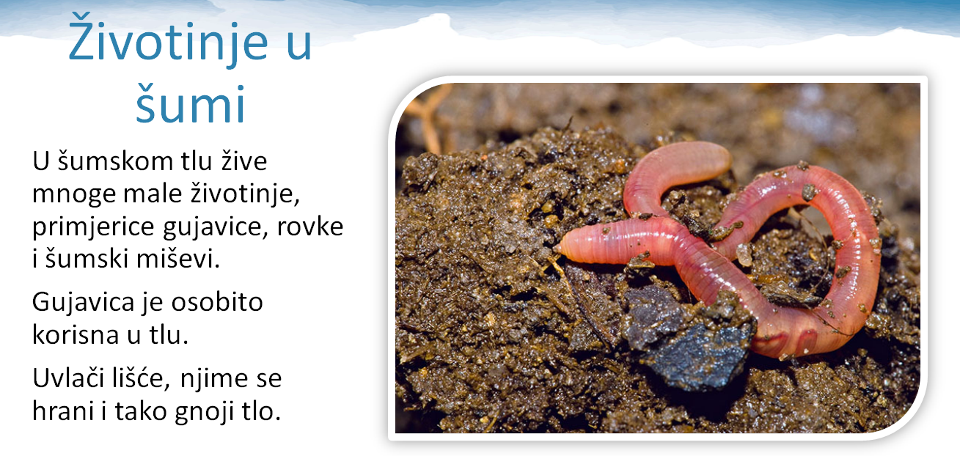

Slide 11
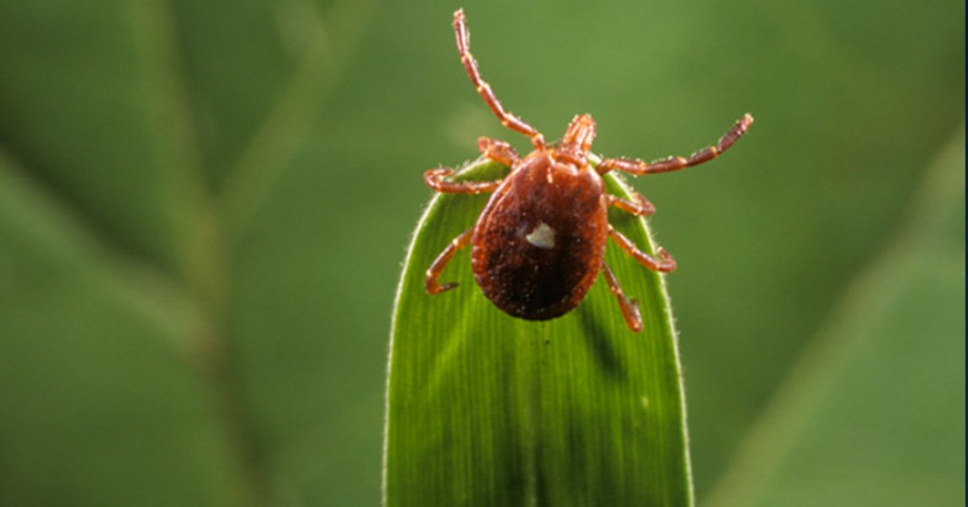
OPREZ TIJEKOM BORAVKA U ŠUMI!
IZBJEGAVAJTE PODRUČJA
NASELJENA KRPELJIMA
OBUCITE ODGOVARAJUĆU
ODJEĆU I OBUĆU
ZAŠTITITE SE SREDSTVOM ZA
ODBIJANJE KRPELJA
PREGLEDAJTE TIJELO NAKON
POVRATKA IZ ŠUME!

Slide 12
Otvori udžbenik na 44.i 45.stranici te pročitaj tekst
U bilježnicu prepiši sljedeći plan ploče (umjesto slika,napiši ime životinje).

Slide 14
Za vježbanje riješi 5. i 6. zadatak u radnoj bilježnici na stranici 66. i 67.
Za kraj kviz
https://view.genial.ly/5e7b5f8e9a293c0e3232d578

